Slide 1
利用DPU加速文件系统虚拟化的设计与挑战
仇实
2023/11/2

Slide 2
目录
1、背景与问题
2、现有方案
3、动机与挑战
4、案例分析
5、硬件分析
Notes:
性能有所下降：虚拟机中的操作系统和应用程序需要和虚拟化层进行交互，虚拟化层在对虚拟机进行 I/O 操作时需要额外的开销，例如数据复制、格式转换、调度和拦截等，这些都会降低 I/O 性能。

Slide 3
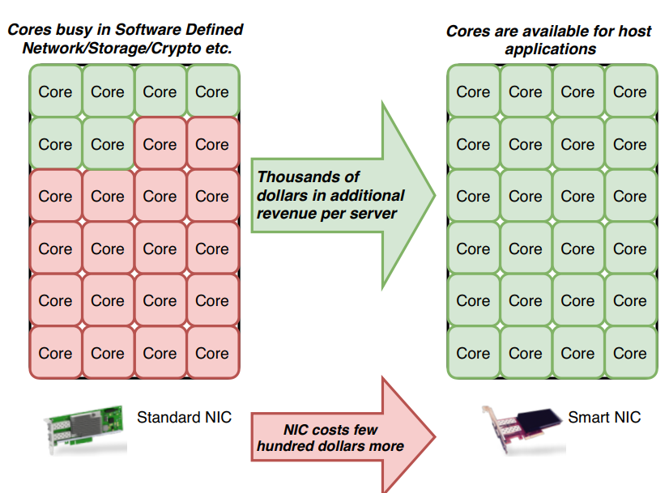
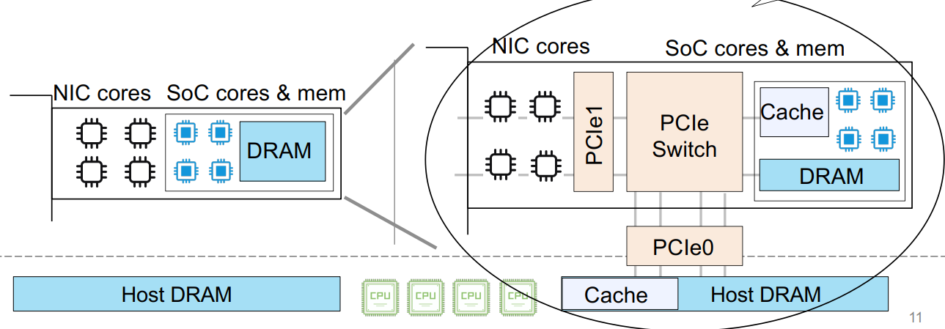
背景与问题
多租户的云环境下，分布式文件系统占用了过多的系统资源（CPU、内存、接口），会导致系统性能不稳定。利用DPU/SmartNIC将客户端文件系统进行卸载，可以实现CPU资源的释放，同时可以实现文件系统功能的聚合，从而实现一些高级特征（路径优化、缓存管理）等进一步提升集群访存性能。
问题1：什么样的文件系统适合卸载？卸载文件系统的哪些部分？通过文件系统功能卸载与聚合可以为集群提供什么样的新能力？
问题2：DPU硬件内部可以提供多种可编程算力以及多种数据路径，比如182x/BF3都能提供ARM核以及DPA核，在这种环境下如何卸载能充分利用DPU资源以提供最优性能。
问题3：DPU的资源较主机侧少很多且相对固定（计算、内存等），DPU卸载是否能充分满足brust IO等特殊场景。
Nvidia Bluefield 2 硬件分解

Slide 4
现有设计-Linefs
Kim, Jongyul et al. “LineFS: Efficient SmartNIC Offload of a Distributed File System with Pipeline Parallelism.” Proceedings of the ACM SIGOPS 28th Symposium on Operating Systems Principles (2021): n. pag.
在多租户系统中，分布式文件系统所使用的CPU与内存资源不断提高，这使得分布式文件系统和机器本身运行的应用程序之间的资源冲突不断增大，最终导致应用程序性能下降，分布式文件系统的操作延迟也变得非常不稳定。近年来的分布式文件系统广泛的使用了持久内存 (Persistent Memory) 技术，这加速了上述提到的趋势。 为了减少分布式文件系统与应用程序之间的资源冲突，将分布式文件系统提供的服务下放到智能网卡运行成为了一个有效的解决方案。

Slide 5
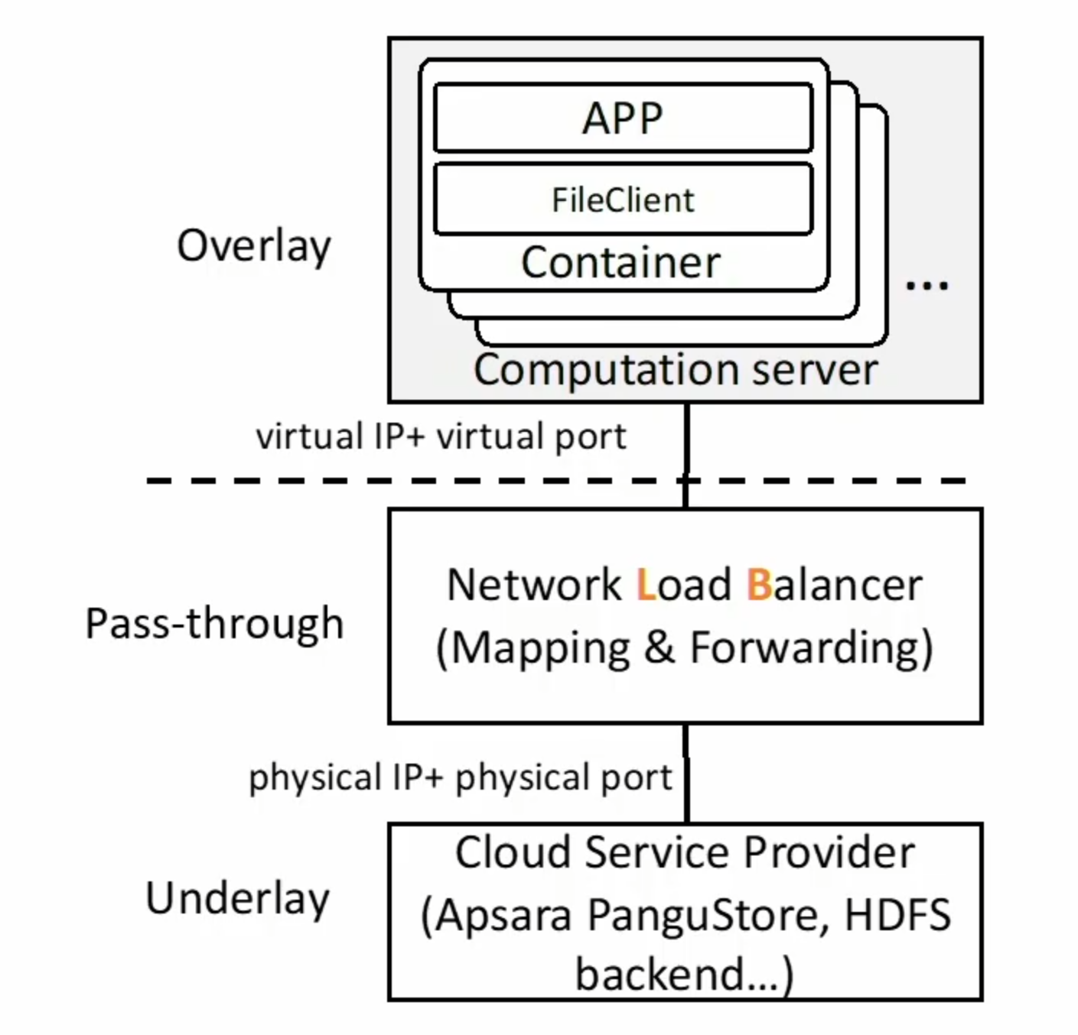
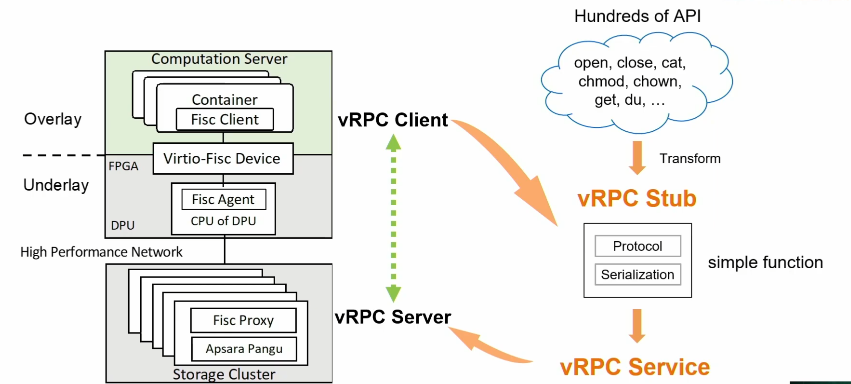
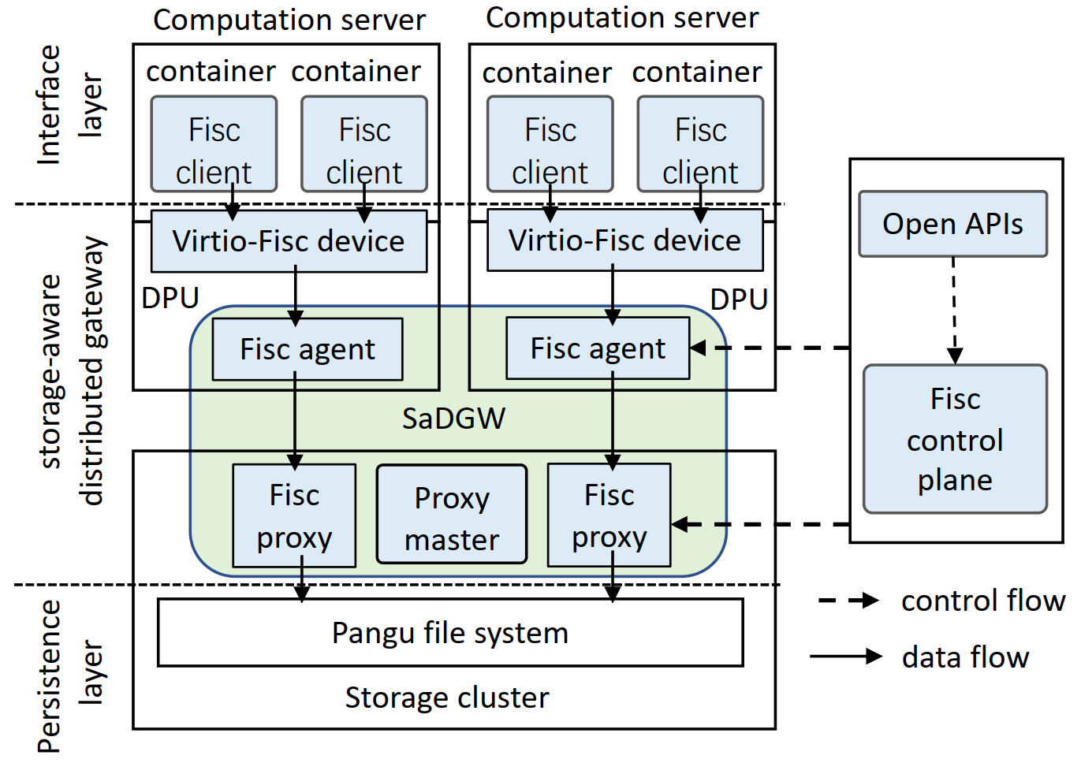
现有设计-Fisc
Kim, Jongyul et al. “LineFS: Efficient SmartNIC Offload of a Distributed File System with Pipeline Parallelism.” Proceedings of the ACM SIGOPS 28th Symposium on Operating Systems Principles (2021): n. pag.
基于TCP的多跳转发，1ms+延迟，性能差
mismatched service level aggrement
负载不均衡，基于连接的调度无法感知到文件粒度
额外的硬件开销
目标；
在大量文件客户端之间减少/复用资源
构建一个感知存储的网关，以提供良好的性能和严格的SLA
客户端保留文件接口和相关数据结构
网络相关功能卸载到Fisc agent（宿主机 DPU）
安全相关功能卸载到Fisc agent（宿主机 DPU）
存储协议功能卸载到Fisc proxy（存储集群侧）

Slide 6
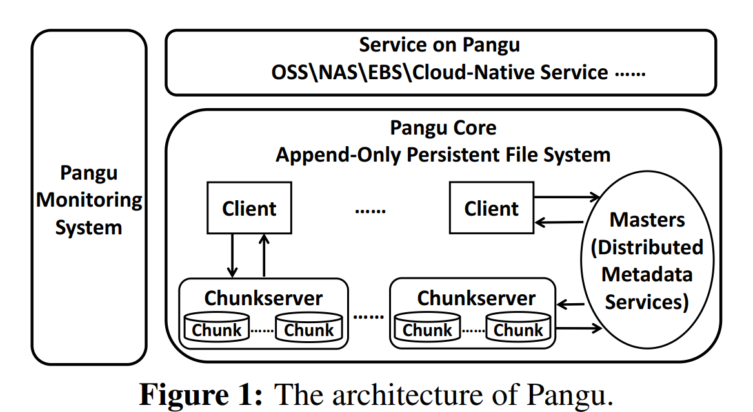
什么样的文件系统适合加速
1、分布式文件系统，多个组件位于多个服务器上
盘古组成部分：
Core:由client、master以及chunkserver组成
client用于向云服务提供EBS、OSS(对象存储)，运行时负责接受文件请求，冗余备份，SLA以及一致性（heavyweight）
Master用于管理元数据（目录树、命名空间以及文件地址向chunk地址的转换的映射表等），对目录树进行分区提高局部性，再利用哈希进一步分区实现负载均衡
chunkserver用于存储数据，通过用户态文件系统并且支持不同的硬件
Service:存在于客户机上用户向后端发送文件读写命令（Fisc），

Slide 7
什么样的文件系统适合加速
1、本地日志文件系统
NICFS将日志文件系统的处理任务卸载到smartnic上并存储到NVM上以加速日志处理与访问能力，并且将日志处理从文件读写路径上分离从而进一步提高性能。
2、KV-Store
将SEY、Get等命令进行部分卸载，减少主机CPU消耗以及客户机端的通讯开销
3、

Slide 8
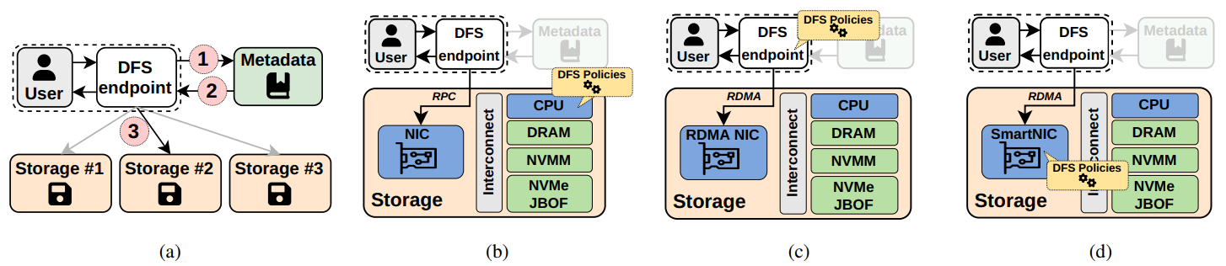
硬件分析
DPU的数据路径相比传统NIC更加复杂。
必须复用的资源包括计算资源、内存资源、DMA带宽、网络带宽以及PCIe带宽

Slide 9
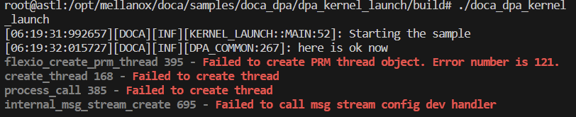
硬件分析

Slide 10
硬件分析
路径性能与开销
编程模式分析（以BF3为例）
OFF-load Core
On-load Core

Slide 11
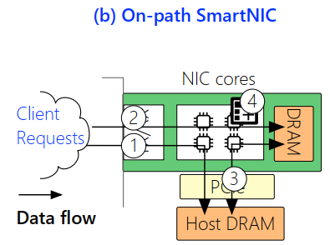
硬件分析

Slide 12
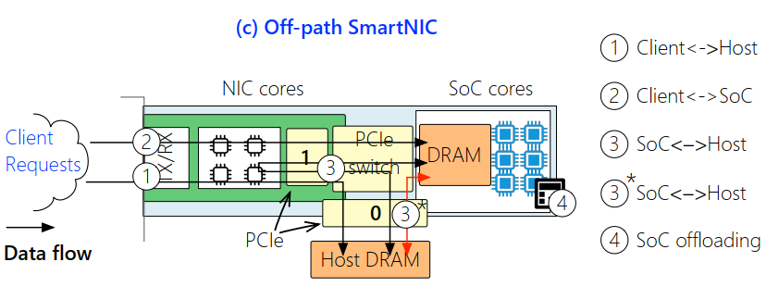
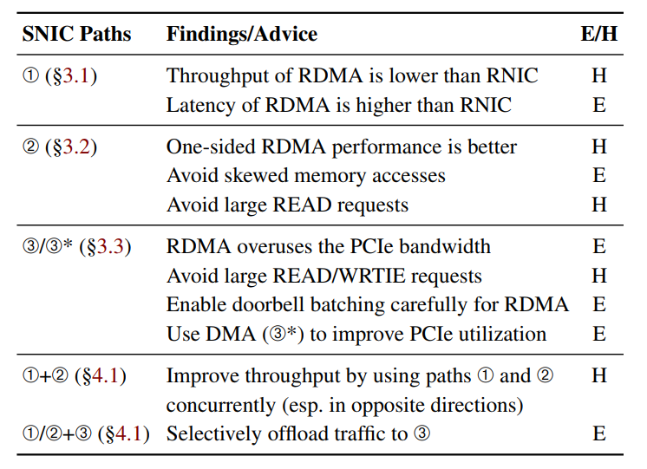
硬件分析

Slide 13
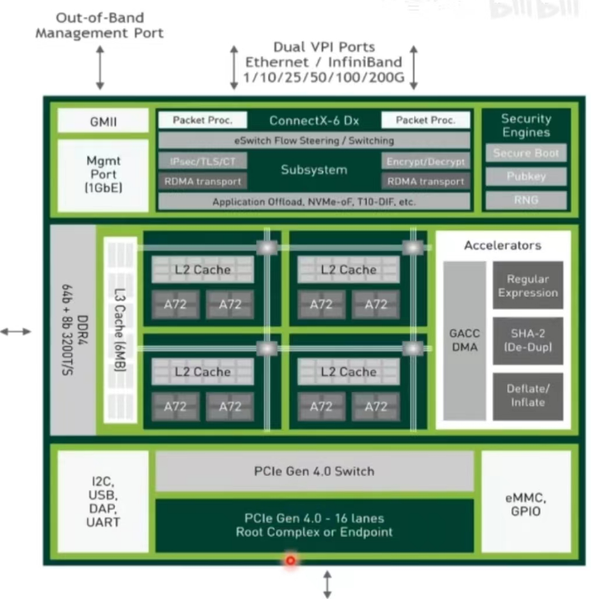
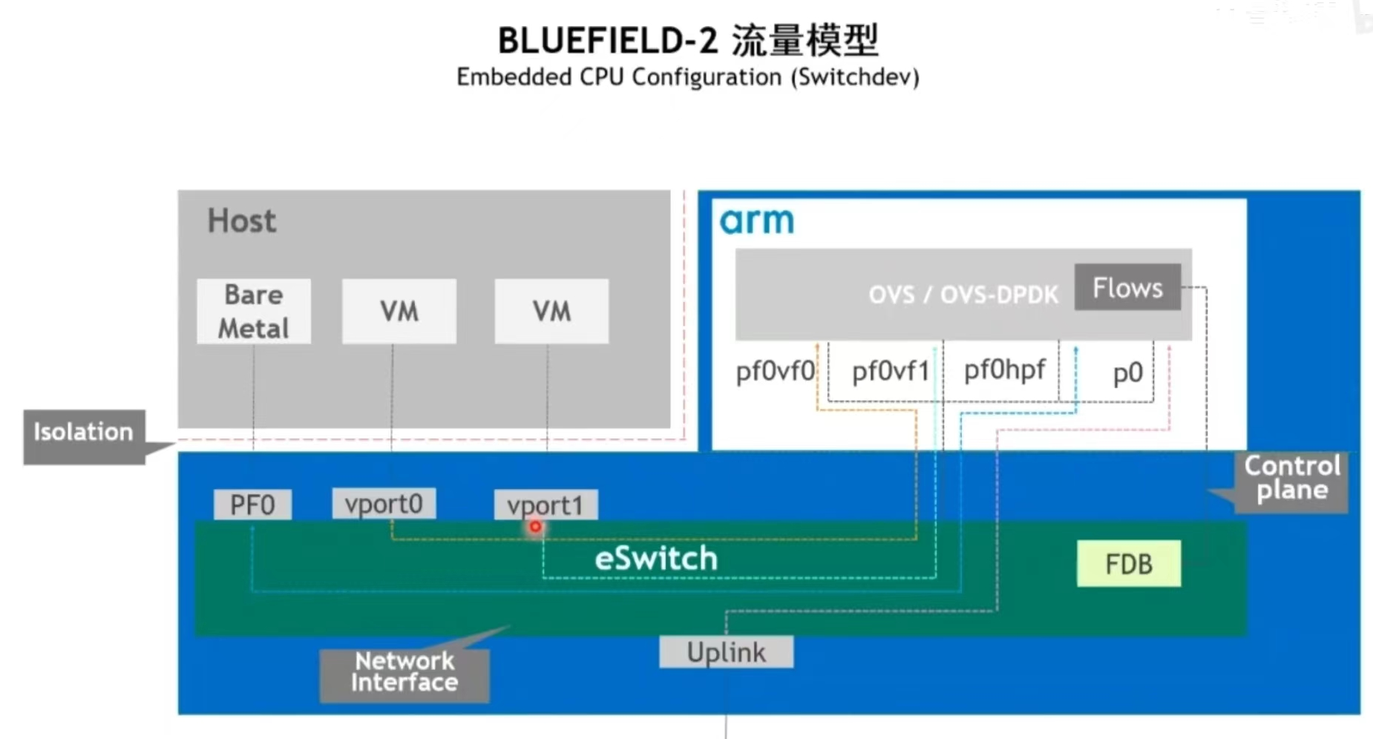
硬件分析

Slide 14
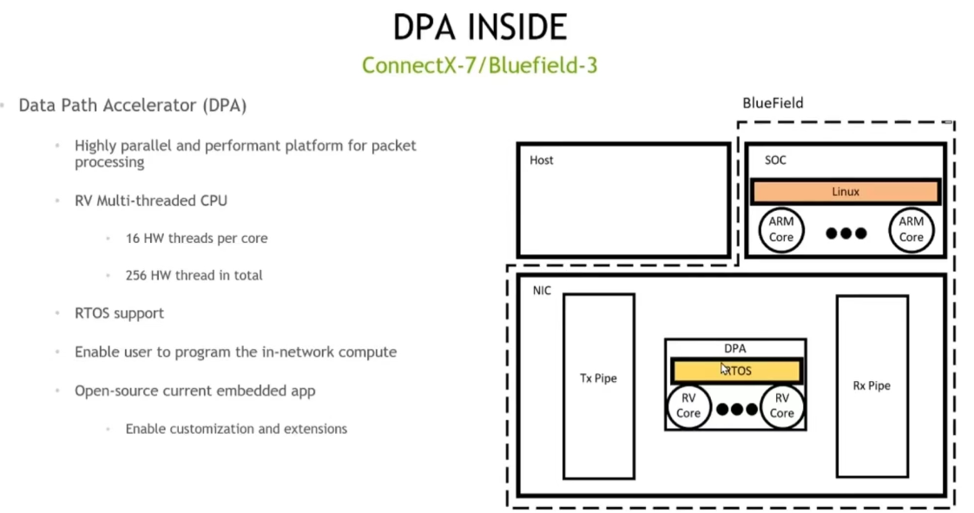
硬件分析
Doca tool chain
RDMA QP： CQ唤醒线程，DPA处理RDMA，DPA可以插入一些库，插入pipe，插入pipe规则。

Slide 15
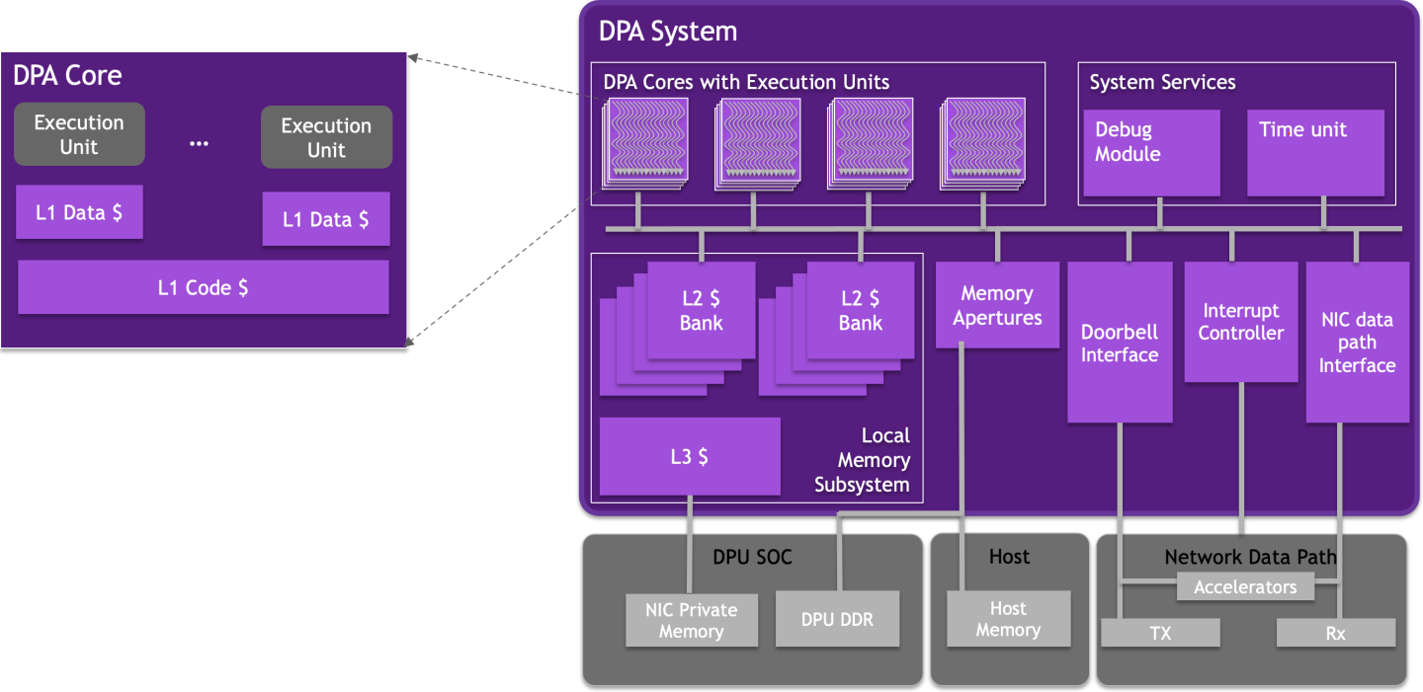
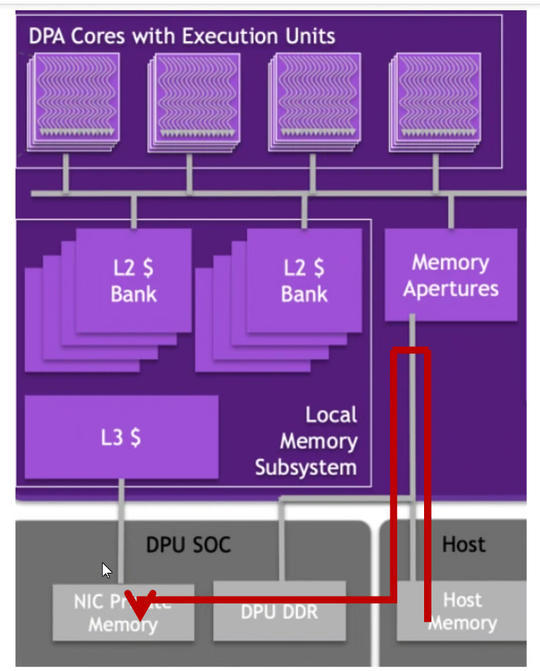
硬件分析
DPA:
1、具有独立的DMA单元，可以并行的访问任何内存地址，且不会与NIC产生争用。此外NIC可以直接DMA到DPA的cache，类似于Intel DDIO.

Slide 16
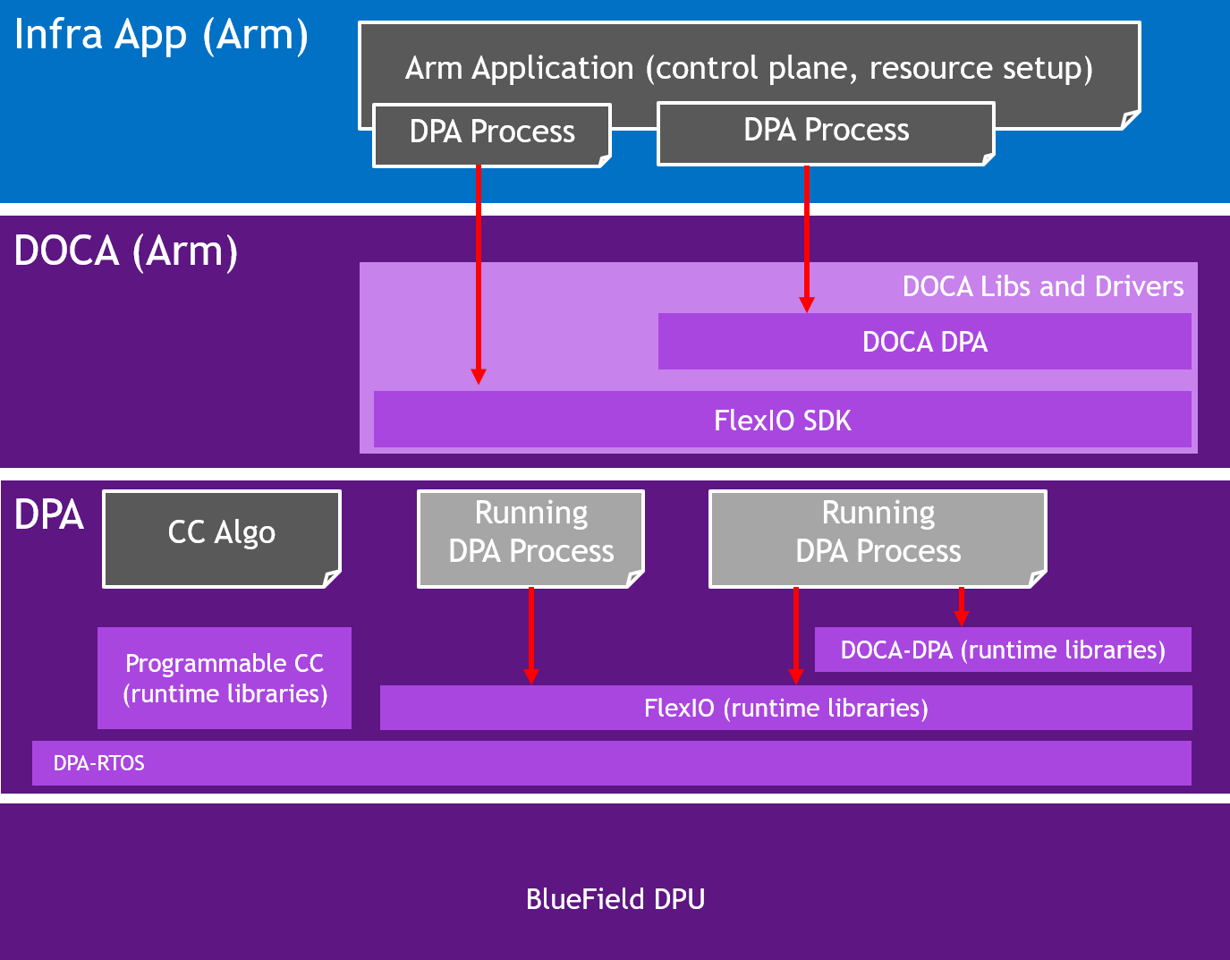
硬件分析
1、DPA process
DPA进程随着host应用创建而创建，host进程决定了应用里需要卸载的部分。Host进程销毁DPA也会被销毁。

Slide 17
硬件分析

Slide 18
硬件分析
DOCA DPA SDK
High level
DOCA FlexIO SDK
Low level
DPACC

Slide 19
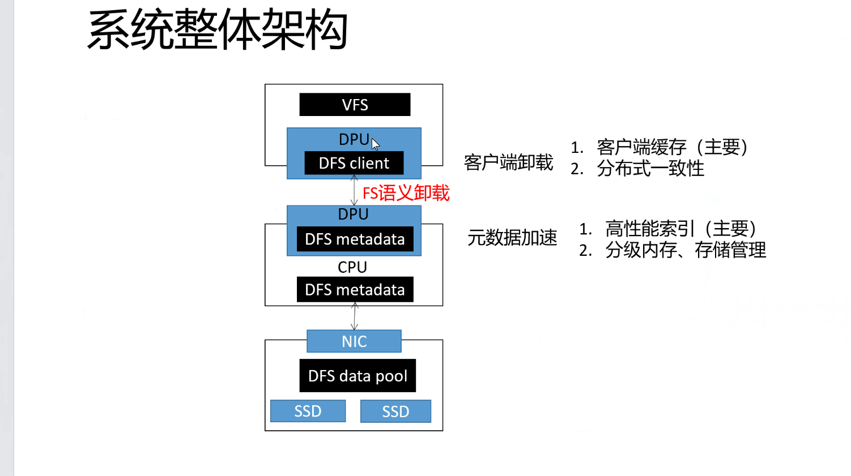
硬件分析

